Slide 1
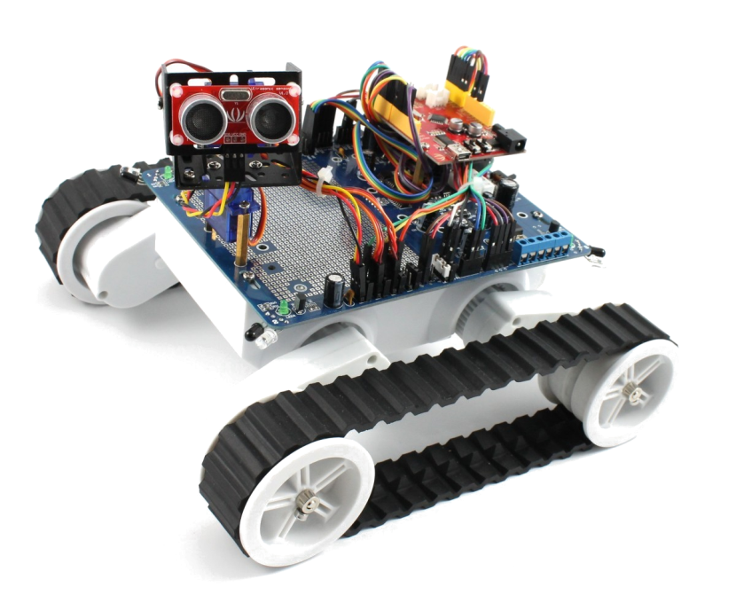
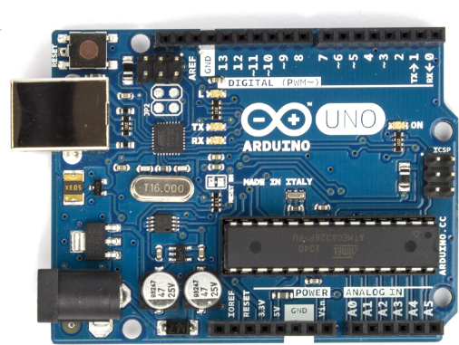
Initiation à la programmation des systèmes embarqués
Découverte de la programmation des cartes Arduino
Lycée de La Martinière Monplaisir – PT – PT$⋆$
Xavier PESSOLES

Slide 2
Courte Présentation

Slide 3

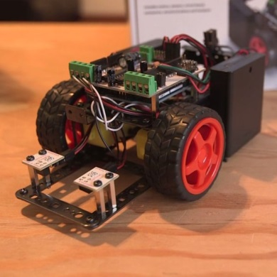
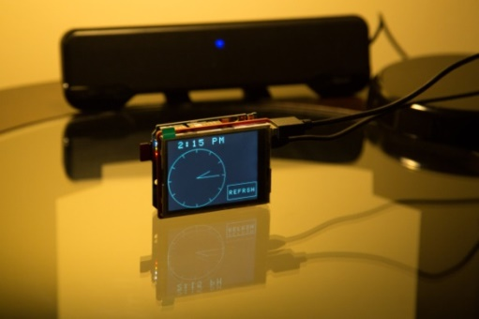
Une carte Arduino, pour quoi faire ?
… pour réaliser des (mini ?) projets
Harpe laser
http://makezine.com/projects/laser-harp/
Joute robotique
http://makezine.com/video/ready-set-joust/
Réveil
http://makezine.com/video/never-forget-to-set-an-alarm-because-this-alarm-clock-sets-itself/

Slide 4
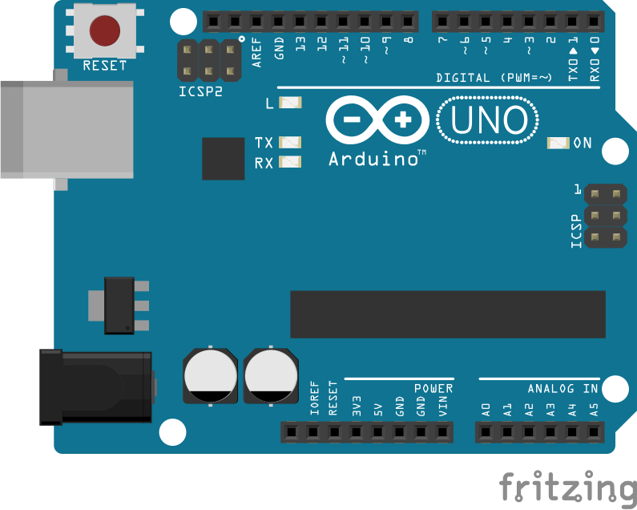
La carte Arduino Uno
Microcontroller : ATmega328
Operating Voltage : 5V
Input Voltage (recommended) : 7-12V
Input Voltage (limits) : 6-20V
Digital I/O Pins : 14 (of which 6 provide PWM output)
Analog Input Pins : 6
DC Current per I/O Pin : 40 mA
DC Current for 3.3V Pin : 50 mA
Flash Memory : 32 KB (ATmega328) of which 0.5 KB used by bootloader
SRAM : 2 KB (ATmega328)
EEPROM : 1 KB (ATmega328)
Clock Speed : 16 MHz
Length : 68.6 mm
Width : 53.4 mm
Weight : 25 g

Slide 5
Programmation par le logiciel Arduino
THE programme de base : Faire clignoter la LED

Slide 6
Processus de réalisation du programme
Programmation en utilisant le logiciel Arduino
Compilation du programme
Téléversement du programme dans la carte
Fonctionnement du programme sur la carte en mode autonome

Slide 7
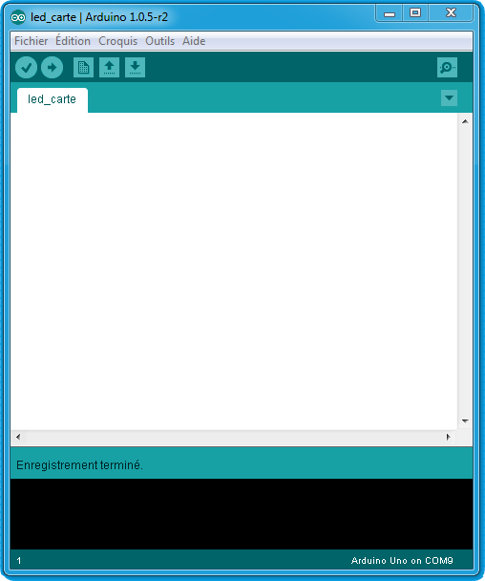
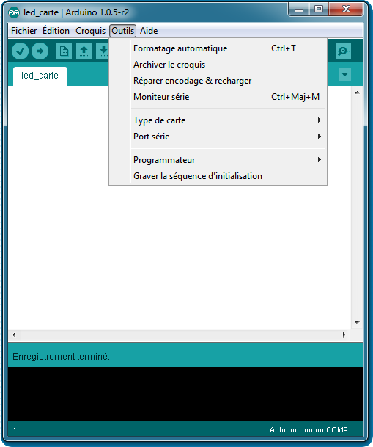
Interface du logiciel Arduino
Éditeur de texte
Zone de programmation
Choix du type de port
Choix du type de carte
Envoi du programme vers la carte
Vérification du programme

Slide 8
Allumer et éteindre une Led par période de 1 seconde
A la différence de Python, il faut déclarer les variables et leur type.
Les lignes doivent se terminer par des
Void désigne la déclaration d’une fonction
Pour réaliser un commentaire il faut faire précéder le commentaire de //
LED
int led = 13; | Déclaration de la variable entière led et affectation du nombre 13 à la variable led. 13 correspond à une sortie de la carte Arduino possédant une led.
void setup() { pinMode(led, OUTPUT); } | Setup : configuration du matériel. Lancée après avoir appuyé sur Reset. La broche led est déclarée comme une sortie
void loop() { digitalWrite(led, HIGH); delay(1000); digitalWrite(led, LOW); delay(1000); } | La boucle loop est lancée un nombre infini de fois. Cette séquence permet d’allumer et d’éteindre la led toutes les secondes.

Slide 9
Travail à réaliser
Activité 1 : clignotement de la LED
Situer la carte sur la led.
Saisir le code de la page précédente sur le logiciel Arduino .
Lancer la vérification .
Implanter le programme sur la carte.
Vérifier son bon fonctionnement.
Modifier le programme pour modifier le temps d’allumage et d’extinction.
Activité 2 : clignotement de la LED – Affichage sur la console série (La console série permet d’afficher des informations à destination de l’utilisateur.
Modifier le code de l’activité précédente en utilisant le code ci-contre.
Pour afficher les messages :
Menu outil
Console série
int led = 13;
void setup() {
pinMode(led, OUTPUT);
Serial.begin(57600);
}
void loop() {
digitalWrite(led, HIGH);
Serial.print("JOUR \n");
delay(1000);
digitalWrite(led, LOW);
Serial.print("NUIT \n");
delay(1000);
}

Slide 10
Programmation par Python
THE programme de base (again) : Faire clignoter la LED

Slide 11
Processus de réalisation du programme
Téléversement d’un programme sur la carte Arduino (une seule fois pour toute)
Programmation avec Python
Exécution du programme sur la carte.
La carte doit être branchée au PC.

Slide 12
Préambule – Installation
Dans le logiciel Arduino
Menu croquis  Inclure une bibliothèque  Ajouter la bibliothèque Zip
Ajouter la bibliothèque TimerOne-r11.zip pour l'installer
Sélectionner la carte Arduino Uno et le port COM sur lequel la carte est connectée.
Téléverser le programme toolbox_arduino_v4.ino
Placer le programme py2duino.py dans le répertoire Lib
Exemple de notation du port : "/dev/ttcy3"

Slide 13
Travail à réaliser
Téléversement préalable :
Il est nécessaire de téléverser une seule fois le programme toolbox_arduino_v4.ino sur la carte. Ce programme permet à Python de communiquer avec la carte Arduino.
Activité 3 :
Ouvrir le fichier led.py et analyser sa structure.
Exécuter le programme.
Observer la LED clignoter.
Modifier le programme pour que l’état de la LED soit affiché dans la console.

Slide 14
Programmation par Python
Acquisition du signal d’un potentiomètre rotatif

Slide 15
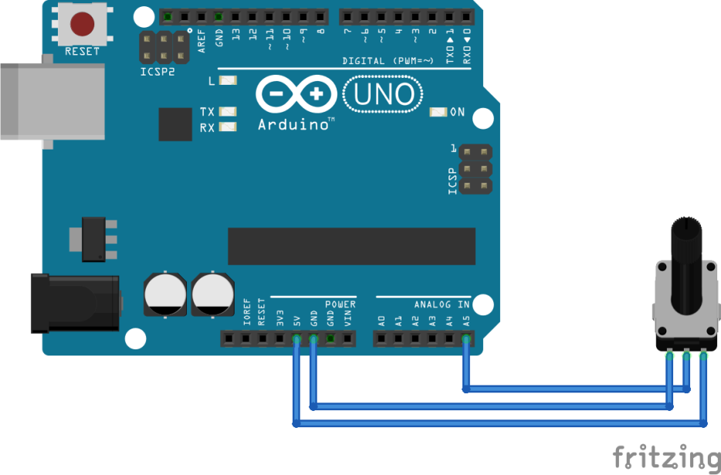
Activité 4 : Acquisition d’un signal analogique provenant d’un potentiomètre
Matériel nécessaire
Une carte arduino
Un potentiomètre
Une planche à pain ;) (Bread bord)
Réaliser le câblage ci-contre
Réaliser le programme Python permettant d’afficher sur la console l’information provenant du potentiomètre.
Déclaration d’une entrée analogique :
AI = AnalogInput(MaCarte,PIN_ANALOGIQUE)
Lecture de l’information analogique :
AI.read()

Slide 16
Programmation par Python
Un peu de logique combinatoire

Slide 17
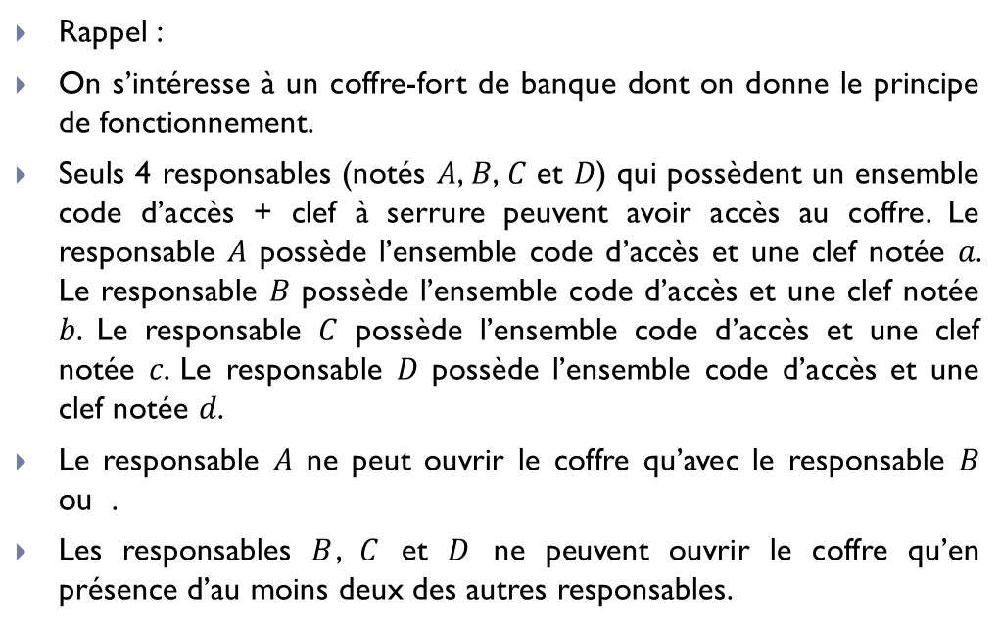
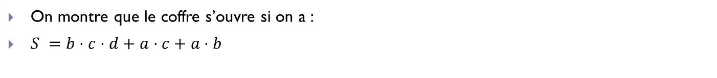
Retour sur le coffre fort de banque
Rappel :
On s’intéresse à un coffre-fort de banque dont on donne le principe de fonctionnement.
Seuls 4 responsables (notés $A$, $B$, $C$ et $D$) qui possèdent un ensemble code d’accès + clef à serrure peuvent avoir accès au coffre. Le responsable $A$ possède l’ensemble code d’accès et une clef notée $a$. Le responsable $B$ possède l’ensemble code d’accès et une clef notée $b$. Le responsable $C$ possède l’ensemble code d’accès et une clef notée $c$. Le responsable $D$ possède l’ensemble code d’accès et une clef notée $d$.
Le responsable $A$ ne peut ouvrir le coffre qu’avec le responsable $B$ ou .
Les responsables $B$, $C$ et $D$ ne peuvent ouvrir le coffre qu’en présence d’au moins deux des autres responsables.
On montre que le coffre s’ouvre si on a :
$S =b⋅c⋅d+a⋅c+a⋅b$
Découverte de la programmation des cartes Arduino - Xavier PESSOLES

Slide 18
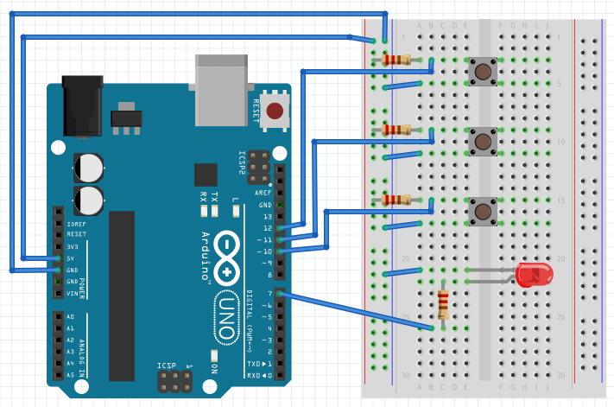
Implémentation du fonctionnement
Chacune des 4 entrées sera représentée par un bouton poussoir. L’ouverture du coffre sera représenté par une LED.
Matériel nécessaire :
4 boutons poussoirs;
4 résistances de 4,7 kΩ (Jaune, Violet, Rouge doré);
1 led (verte) en série avec une résistance de 1 kΩ.
Le câblage est le suivant

Slide 19
Activité finale
Câbler un seul bouton poussoir
Réaliser le code Python permettant de connaître l’état du bouton. Que constatez-vous ? Commenter.
Câbler la led.
Réaliser le code Python permettant d’allumer la LED lorsque le bouton est pressé.
Réaliser le câblage final.
Réaliser le programme Python permettant d’ouvrir le coffre (ou d’allumer la LED) en fonction de l’état des boutons poussoirs.

